Slide 1
Bibliotēkas un mūžizglītība Di-XL projekts
531194-LLP-2012-LV-KA4-KA4MP

Slide 2
Mūžizglītība: zināšanu un prasmju apguves process visa mūža garumā.

Slide 3
Bibliotēkas un mūžizglītība
Bibliotēkas kā:
Informācijas krājums izglītībai mūža garumā;
Vieta pašizglītībai un informālajai (ikdienas) izglītībai;
Lietotāju izglītotājas;
Profesionālās pilnveides centri;
Partneri mūžizglītības projektos;
Mūžizglītības informācijas kanāli;

Slide 4
Di-XL projekts
ES Mūžizglītības programmas projekts “Bibliotēkas – mūžizglītības rezultātu izmantotājas un izplatītājas. Atbalsts Mūžizglītības programmas rezultātu ilgtspējai”.
Laika ietvars: 2012. gada novembris - 2014. gada oktobris
Projekta partneri: Latvijas Nacionālā bibliotēka (Latvija), mācību un konsultāciju centrs Baltic Bright (Latvija), Čehijas Nacionālā tehniskā bibliotēka (Čehija), mūžizglītības organizācija Sedukon (Čehija), Sociālo inovāciju fonds (Lietuva), Belgradas Pilsētas bibliotēka (Serbija), mūžizglītības organizācija Action Synergy (Grieķija).
Projekta mērķis ir izveidot modeli, kā popularizēt Mūžizglītības programmas projektu rezultātus, izmantojot Eiropas bibliotēku tīklu. Lai sasniegtu izvirzīto mērķi, jāizveido mehānisms, kas parādītu, kā bibliotēku lietotājiem un apmeklētājiem, kas ir arī potenciālie Mūžizglītības programmas rezultātu lietotāji, visefektīvāk sniegt informāciju par Mūžizglītības programmas rezultātiem.

Slide 5
Projekta soļi
Vajadzību un iespēju analīze;
Di-XL modeļa izstrāde;
Eiropas līmeņa seminārs bibliotēku pārstāvjiem;
Modeļa prezentēšana bibliotēku un mūžizglītības organizāciju pārstāvjiem partnervalstīs, vietējie semināri; modeļa testēšana partnervalstīs;
Publikācijas sagatavošana: modeļa apraksts un piemēri;
Di-XL modeļa prezentēšana politikas veidotāju līmenī;

Slide 6
Projekta rezultāti
Di-XL modelis kā Mūžiglītības programmas (LLP) rezultātu izplatīšanas kanāls. Modelis aptvers mehānismus un procedūras, kurus bibliotēkas ieviesīs mūžizglītības projektu rezultātu izplatīšanai un izmantošanai;
Bibliotēku un organizāciju, kas īsteno Mūžizglītības projektus, bibliotēku un politikas līmeņa institūciju sadarbības stiprināšana;
Publikācija “Bibliotēkas kā spēcīgi partneri mūžizglītības programmas rezultātu izplatīšanā un izmantošanā” ar modeļa aprakstu, mācību materiāliem, piemēriem no testēšanas;

Slide 7
Di-XL projekts. Uzdevumi
Atrast iemeslu, vai un kāpēc mūžizglītības jomā novērojama nepietiekama mūžizglītības organizāciju, izglītības politikas veidotāju un bibliotēku sadarbība;
Piedāvāt iespējas, kā visām mūžizglītības jomas “spēlētāju” pusēm sadarboties savstarpēji izdevīgi un mūžizglītības procesam – bagātinoši;
Atrast veidus, kā visefektīvāk izplatīt mūžizglītības projektu rezultātus, izmantojot bibliotēku tīklu;

Slide 8
Izpēte. Vispārēja informācija
Laika ietvars: 11/2012-05/2013
Norises vieta: 5 valstis – Latvija, Grieķija, Čehija, Serbija, Lietuva
Kvantitatīvā metode – anketēšana
830 respondentu
Kvalitatīvā metode – intervijas
27 bibliotēkas,
10 politikas veidotāji,
16 mūžizglītības organizācijas

Slide 9
Izpētes uzdevumi
Atslēgas vārds – identificēt / noskaidrot
Noskaidrot, vai un kāpēc eksistē [ne]sadarbības problēma
Kā sadarboties?
Kā izplatīt mūžizglītības projektu rezultātus?
Vai bibliotēku dabiniekiem nepieciešamas īpašas prasmes un kādas tās būtu?

Slide 10
Aptaujas respondenti

Slide 11
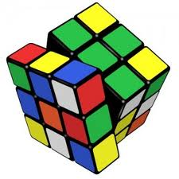
Vai un kāpēc eksistē šāda problēma?
Bibliotēku un mūžizglītības institūciju starpā ir it kā plaisa – reti kura mūžizglītības institūcija ir iedomājusies par sadarbību ar bibliotēkām;
Bibliotēkas un mūžizglītības institūcijas nav savstarpēji pārāk labi pazīstamas, nav informētas cita par citas misiju, organizatorisko struktūru un nezina, ko varētu iegūt no sadarbības;

Slide 12
Vai un kāpēc eksistē šāda problēma?
Lai gan bibliotēkas apzinās sevi kā mūžizglītības sistēmas sastāvdaļu, mūžizglītības projektu rezultātu izplatīšana nav bibliotēku prioritāte;
Sadarbība starp bibliotēkām un mūžizglītības orgnizācijām ir periodiska (atsevišķu projektu ietvaros), tā nav regulāra un ilgtspējīga;

Slide 13
Kā veiksmīgāk sadarboties?
Bibliotēkas jāinformē par mūžizglītības organizāciju aktivitātēm, tām pilnīgāk jāizprot mūžizglītības projektu būtība;
Mūžizglītības institūcijas labāk jāiepazīstina ar bibliotēku misiju un galvenajām aktivitātēm – pēdējo desmitgažu laikā bibliotēku loma informācijas un zināšanu sabiedrībā ir būtiski mainījusies;
Abām pusēm (bibliotēkām un mūžizglītības organizācijām) skaidri jāredz iespējamie ieguvumi no savstarpējas sadarbības;

Slide 14
Kā veiksmīgāk sadarboties?
Sadarbības formas:
Kopējas izglītojošas aktivitātes;
Mūžizglītības programmas projektu materiālu izvietošana bibliotēku fiziskajā un virtuālajā telpā;
Mūžizglītības programmas projektu publikāciju iekļaušana bibliotēku krājumos;
Kopīgi pasākumi – diskusijas, semināri, lekcijas, prezentācijas u.c.;
Kopīga mūžizglītības programmas projektu īstenošana – bibliotēkas kā partneri;
Sadarbības attīstīšanai nepieciešams politikas veidotāju atbalsts (valsts un pašvaldību līmenī).

Slide 15
Kā popularizēt mūžizglītības projektu rezultātus?
Mūžizglītības programmas projektu materiālu izvietošana bibliotēkās fiziski (informatīvās lapiņas, plakāti, brošūras, grāmatas ) un virtuāli (informatīvi elektroniski izdevumi, raksti un informācija par mūžizglītības projektiem tīmekļa vietnēs un sociālajos tīklos);
Kopīgi pasākumi – diskusijas, semināri, lekcijas, prezentācijas u.c.;
Kopīga mūžizglītības programmas projektu īstenošana – bibliotēkas kā projektu partneri;
Bibliotekāri kā mūžizglītības jautājumu konsultanti;
Mūžizglītības aktivitātes kā regulāra bibliotēkas aktivitāšu daļa;
Mūžizglītības organizācijām jāpiedāvā bibliotēku darbiniekiem apmācības, lai nodrošinātu kvalitatīvu informācijas izplatīšanas procesu;
Iesaistīt bibliotēku lietotājus mūžizglītības projektu produktu testēšanā (interaktīvi semināri bibliotēkās u.c.);

Slide 16
Kādas prasmes nepieciešamas?
PR un mārketinga kompetences, labas komunikācijas prasmes;
prasme komunicēt ar dažāda veida lietotājiem;
projektu vadīšana, pasākumu organizēšana, prasmes darboties komandā;
atvērtība jaunām tendencēm un inovācijām;
statistikas datu apstrādes prasmes;
pamatzināšanas psiholoģijā, pieaugušo izglītībā un civiltiesībās;
interešu aizstāvēšana (lobēšana), sadarbības prasmes;
zināšanas par mūžizglītības programmu / projektiem;

Slide 17
Secinājumi
Sadarbība starp mūžizglītības organizācijām un bibliotēkām informācijas izplatīšanas aktivitātēs ir nepietiekama;
Lielākoties gan bibliotēkas, gan mūžizglītības organizācijas nav savstarpēji labi pazīstamas, un neizprot viena otras raksturu un misiju;
Mūžiglītības organizācijas nav iedomājušas, ka bibliotēkas varētu kļūt par partneriem projektu rezultātu izplatīšanā;
Ir identificēti konkrēti soļi sadarbības un izplatīšanas veicināšanai. Tie izmantojami sadarbības modeļa izveidošanai;

Slide 18
Ieteikumi
Gan bibliotēkām, gan mūžizglītības organizācijām nepieciešama savstarpēja iepazīstināšana. To varētu īstenot organizējot izglītojošus bibliotēku apmeklējumus un kopējas apaļā galda diskusijas;
Būtu jāapspriež, ko katra no pusēm var iegūt šādi sadarbojoties;
Politikas veidotājiem būtu jāiesaistās dažādu mūžizglītības sistēmas dalībnieku sadarbības plānošanā un koordinēšanā;
Notes:
ISBN

Slide 19
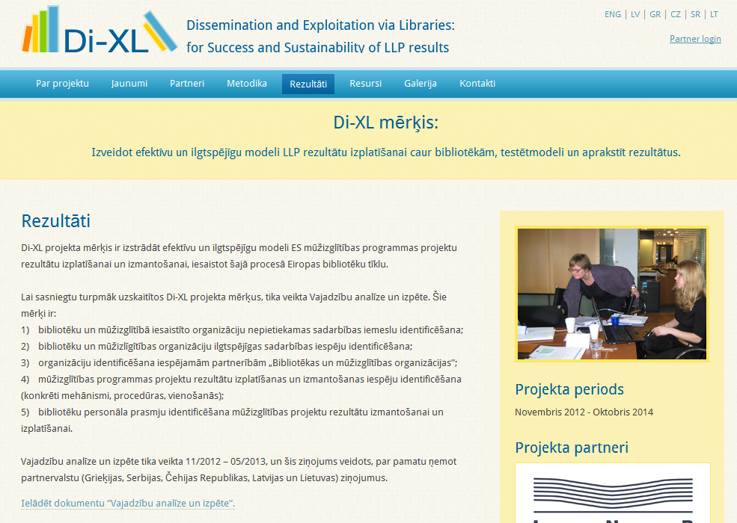
www.dixl.eu

Slide 20
http://lpf.lt/dixl3/lv

Slide 21
Kristīne Deksne
Latvijas Nacionālā bibliotēka
Latvijas Bibliotekāru izglītības apvienība
Tālr.: 67969132
kristine.deksne@lnb.lv

